Slide 1
Medier 1
Politik, medborgerskab og klima

Slide 2
Politik, medborgerskab og klima
Politiske ideologier
Fordelings- og værdipolitik
Partiadfærdsmodeller: Downs model, Molins model og Kaare Strøms model
Demokrati som styreform
Konkurrencedemokrati
Deltagelses-demokrati
Det danske politiske system
Eastons model
Rettigheder og pligter
Med- og modboger

Slide 3
De næste to moduler
Medier 1
Medier 2
Se disse to moduler som en del af vores forløb om politik, medborgerskab og klima, men også som en overgang til det næste forløb der handler om det digitale liv i det senmoderne samfund (sociologi)

Slide 4
Hvad mener vi, når vi siger ”medier”?
Vi kan overordnet skelne mellem
klassiske massemedier
digitale massemedier
sociale medier
To og to: snak om forskellen

Slide 5
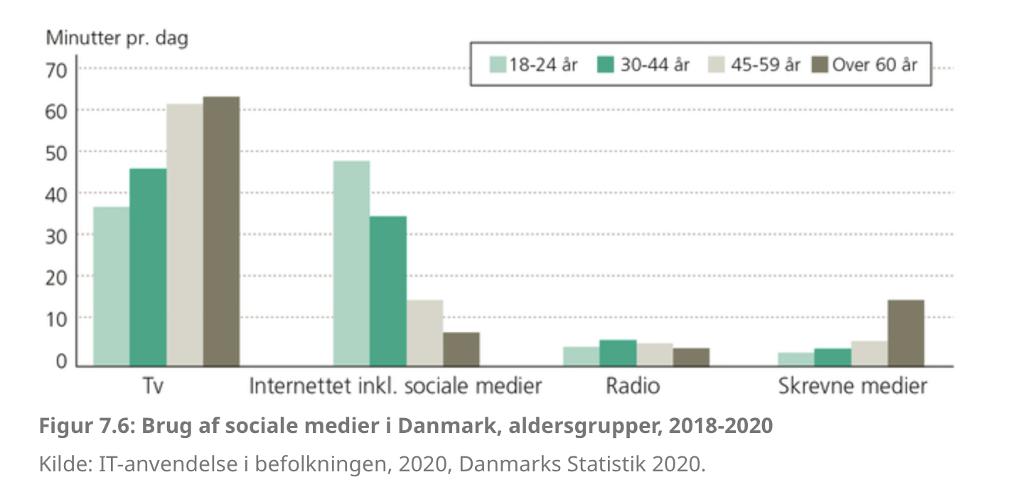
Danskernes forbrug af medier i Danmark

Slide 6
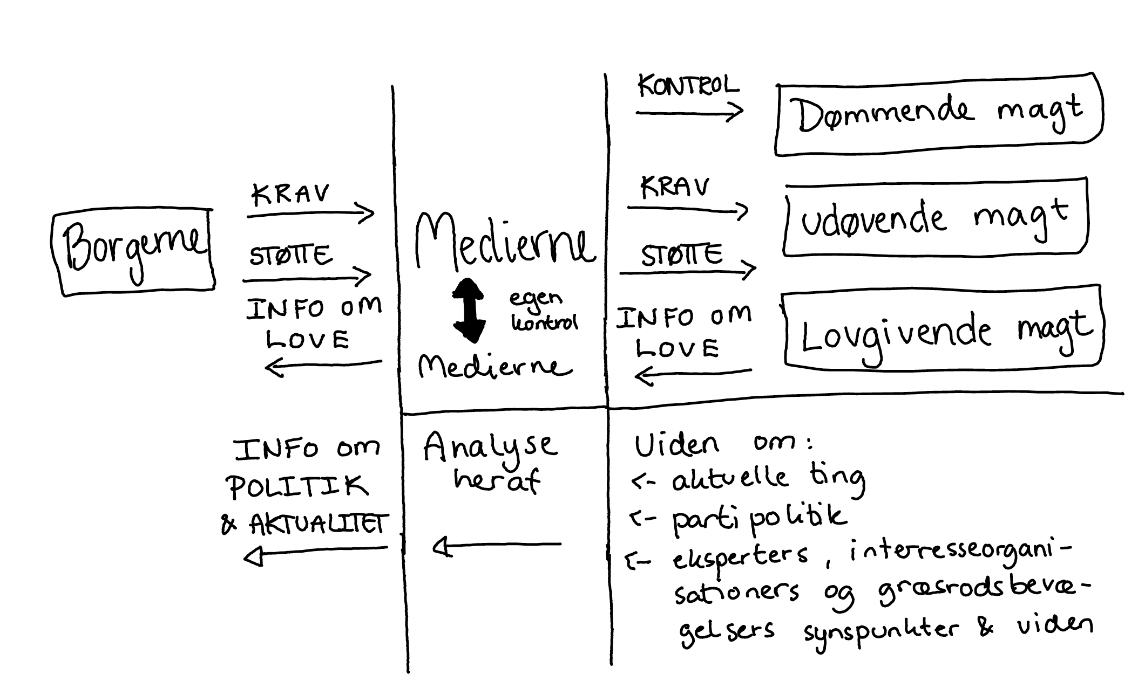
Mediernes rolle i det danske politiske system

Slide 7
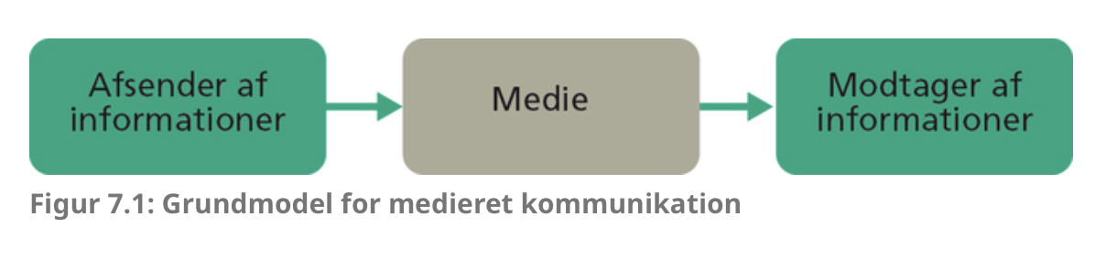
Medialisering
”Det er en proces, hvor vores samfund og kultur i stigende grad underlægges eller bliver afhængige af medierne og deres logik. ” (7.2 luk samfundet op!)

Slide 8
Medialisering – hvad gør medierne så?
Forenkler – for eksempel kommunikerer vi ofte gennem medierne i korte sætninger og forkortelser eller symboler som emojis osv.
Konkretiserer – for eksempel ved at fokusere på konkrete begivenheder og specifikke historier
Intensiverer – for eksempel dækker mange nyhedsudsendelser tilspidsede og ekstreme situationer frem for dagligdagen
Polariserer – for eksempel indgår der ofte politiske modstandere i debatprogrammer, der er i åbenlys konflikt med hinanden, uden at de på nogen måder tilstræber at nå til enighed
Personificerer – for eksempel fokuserer medier ofte på personers følelser eller egenskaber.
Notes:
Evt. hvis tid: find et eksempel

Slide 9
Begrebsstafet med forskellige måder at spinne og frame mediedagsordenen

Slide 10
Plenum-diskussion - hvad tænker I om mediernes magt og brugen af medier via fx spin og framing?

